Slide 1
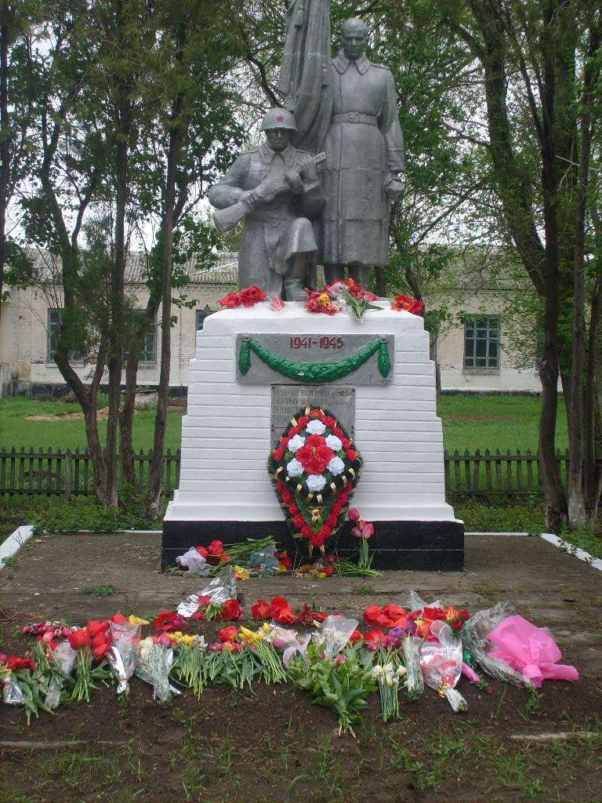
Исследовательская работа «Забытый памятник незабытой войны»
«…И памятники дышат,
как живые…»
коллектив учащихся школьного волонтерского отряда «Добрая воля» МБОУ СОШ№3. с.Ильинского
Руководитель: ст.вожатая Айкина И.П.
2013 г.

Slide 2
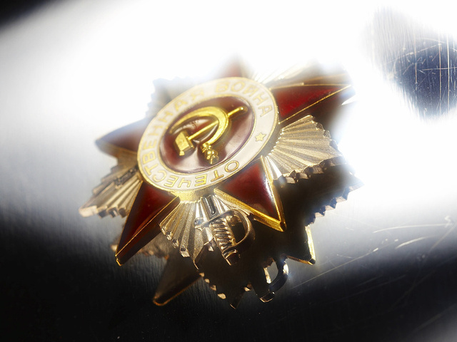
Цели:
Формирование гражданских и
патриотических чувств на примере
жизненного подвига односельчан
в годы Великой Отечественной
войны
Познание наших корней, осознание неповторимости Отечества и малой Родины, ее судьбы, своей неразрывности с ней, гордость, и сопричастность к деяниям предков и современников, ответственность за происходящее в стране и обществе
Знакомство с известными и неизвестными фактами истории родного края, приобщение к современной истории, осмысление отношения к событиям Великой отечественной войне сегодня
Воспитание чувства гордости и уважения к людям родного края и их делам

Slide 3
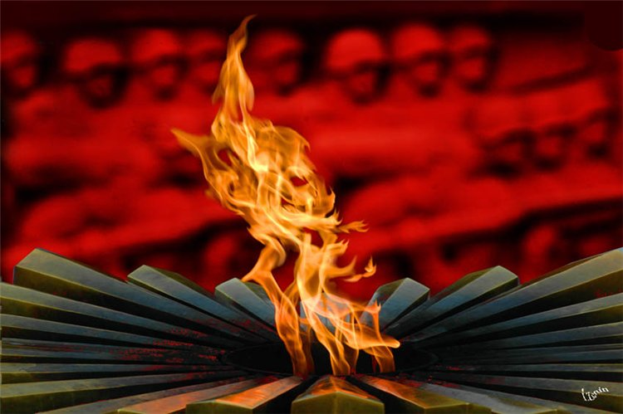
Человек живет памятью. В памяти человеческой хранятся события и люди, история страны и судьбы отдельных личностей. Это память может быть запечатлена в книгах и картинах, песнях и памятниках. Памятник - не просто монумент какому-либо лицу или событию.
Это -историческая память народа, который жив до тех пор, пока она жива. В камне, дереве, металле вставало прошлое, чтобы рассказать о себе настоящему и будущему.

Slide 4
Из истории возникновения памятника
Памятник погибшим воинам в с. Иванослюсаревское был воздвигнут в 1958 или в 1959 году. В братской могиле было произведено перезахоронение воинов Красной армии, погибших в Раздольненском сельском совете в 1942-1943 году.
Эксгумация проводилась работниками военкомата в присутствии работников прокуратуры. Прощание с останками воинов проходило в клубе села Семеновка(около нынешнего магазина). Оттуда траурная процессии прошла по селу Семеновка до братской могилы, которая располагалась возле школы №11. Состоялся митинг. Под залпы траурного салюта гробы были опущены в могилу.
Киселева Л.Г. и Бондарева К.П. у памятника – начало 60 –х годов

Slide 5
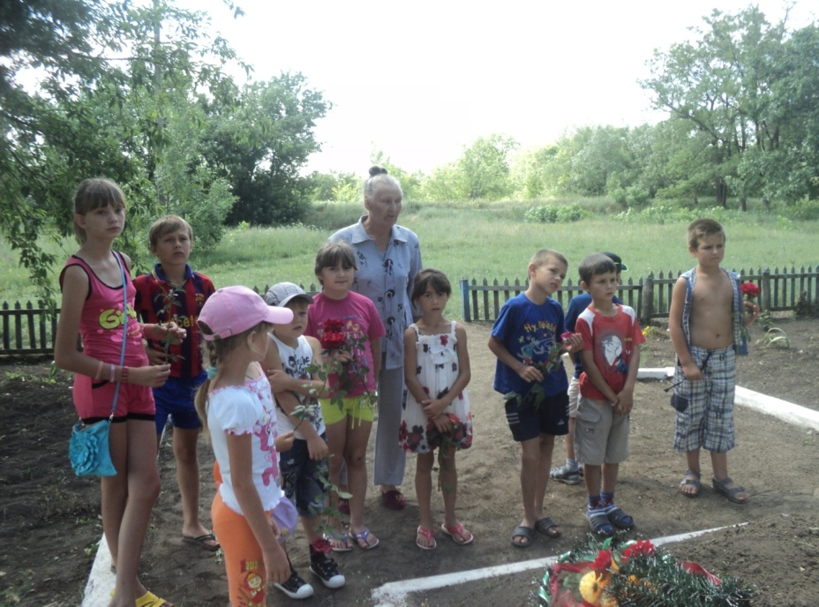
Из воспоминаний Малюк Лидии Васильевны, председателя совета ветеранов Раздольненского сельского совета
Перед приходом наших войск в село был сброшен парашютный десант. Все бойцы ушли, осталась только одна девушка, она не могла идти и её оставили. Несколько дней её прятали жители Семёновки, но кто-то выдал девушку и фашисты забрали её и расстреляли в Кущёвской.
На следующее утро после освобождения села старшие девочки и женщины на телегах привезли убитых солдат. Их похоронили около школы и поставили деревянную пирамидку с красной звездой. Захоронение солдат было простым.

Slide 6
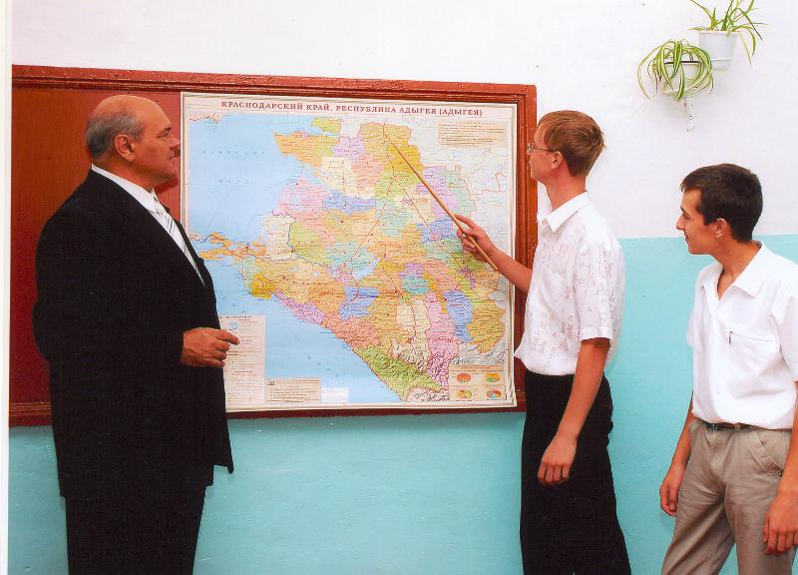
Учителем истории СОШ № 11 - Бережным Николаем Георгиевичем, вместе с учащимися школы, была проведена большая поисковая работа по установлению личностей захороненных бойцов.
В 2002 году был сделан запрос в Центральный архив МОРФ и получена Архивная справка - «Данные 4-й части райвоенкомата. Списки погибших в годы Великой Отечественной войны»:
- В 1942 году, летом, Красная Армия вела бои с наступающим на Кавказ противником. В боях за село Раздольненское , с. Иванослюсаревское погибли:
Майор Маркиянчик Александр Михайлович
Лейтенант Буйнов Г.
Неизвестный капитан
Сержант Клюев
Рядовые - Лабутин Петр Фролович
Красоватый Федор Николаевич
Кленов Алексей Алексеевич.

Slide 7
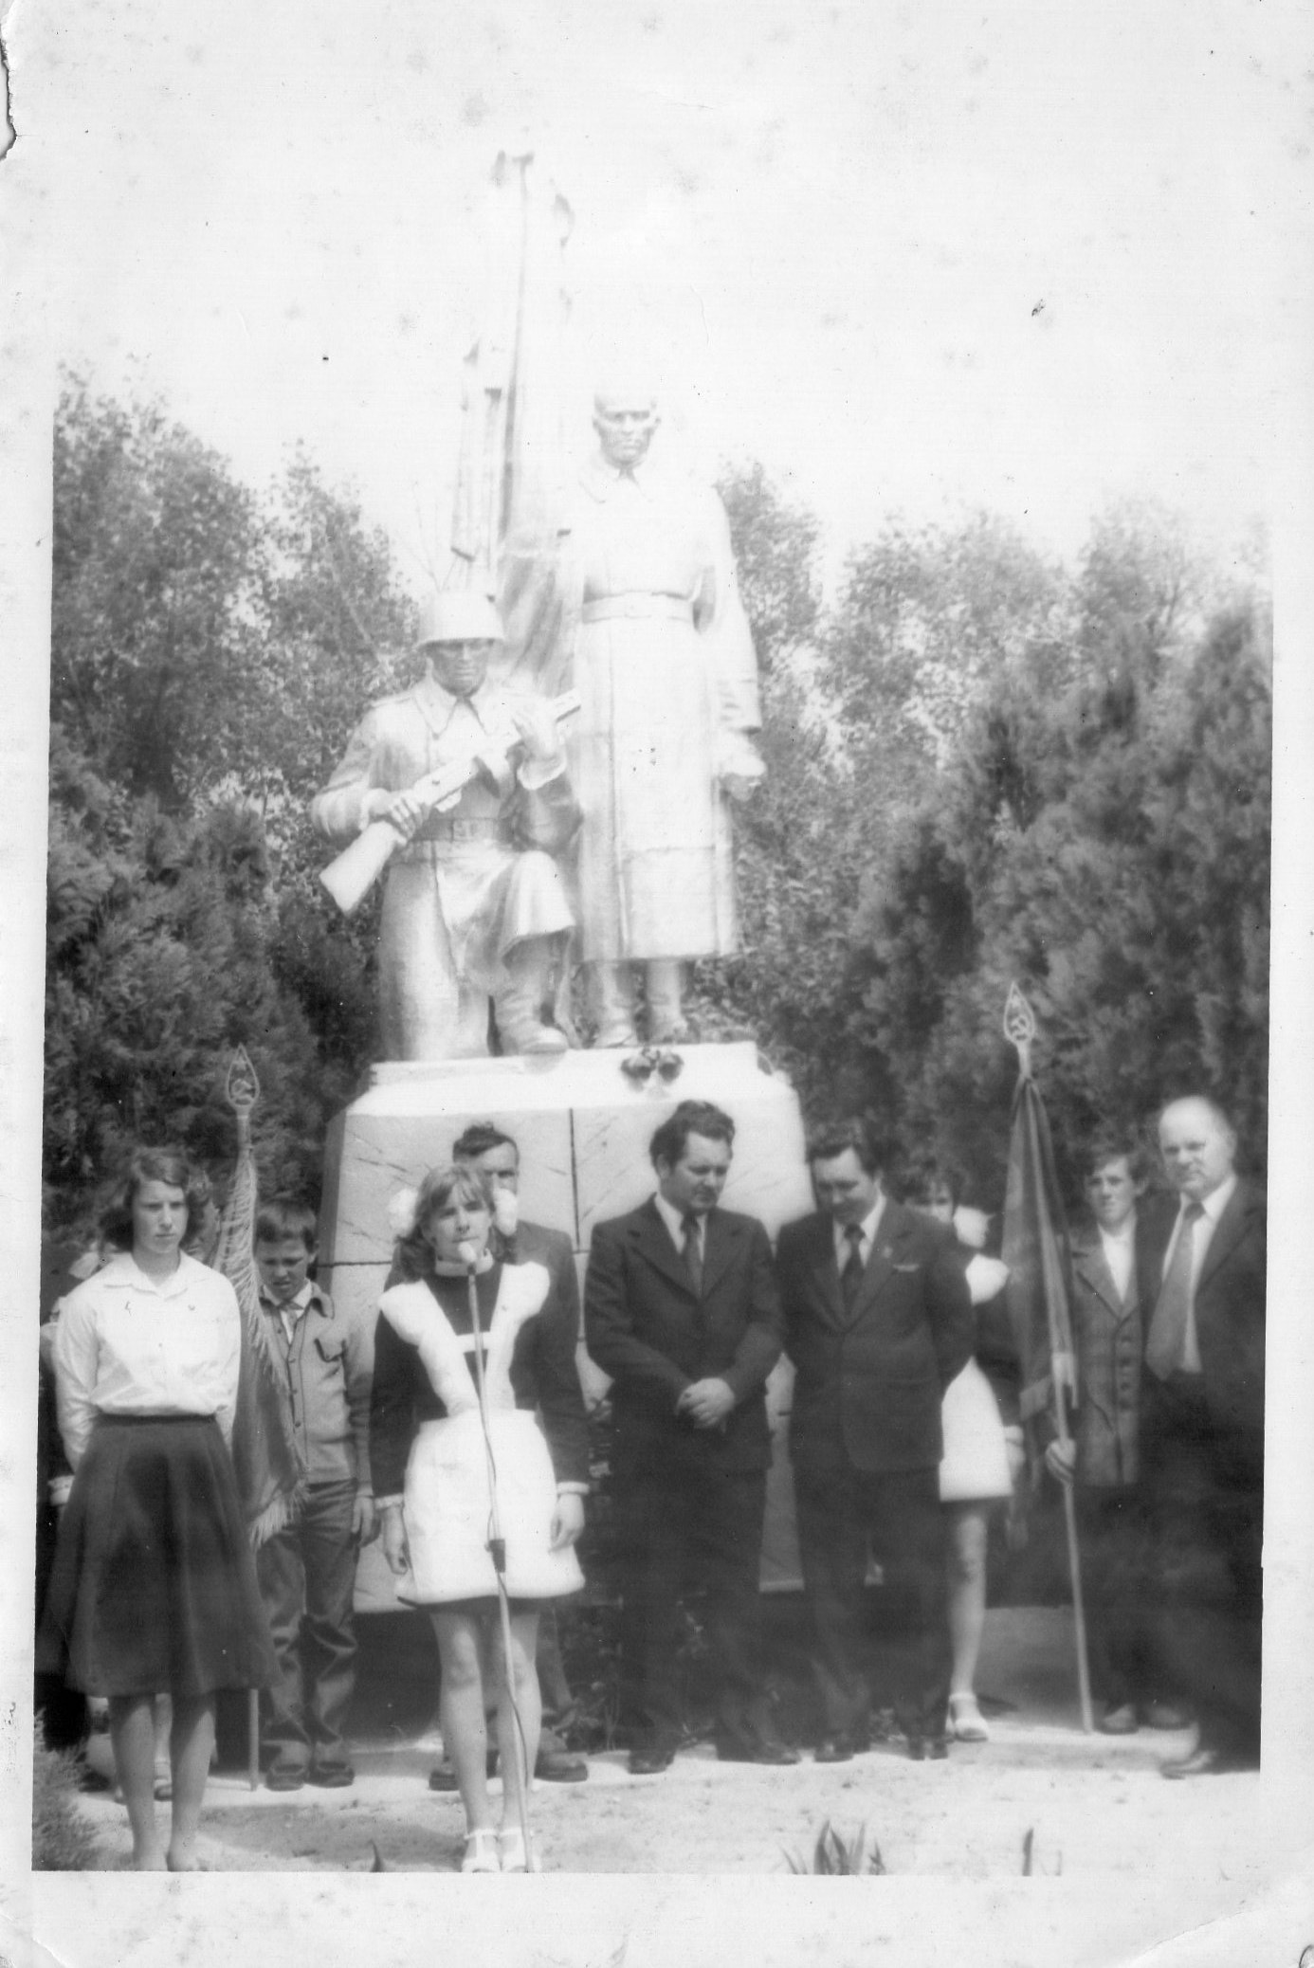
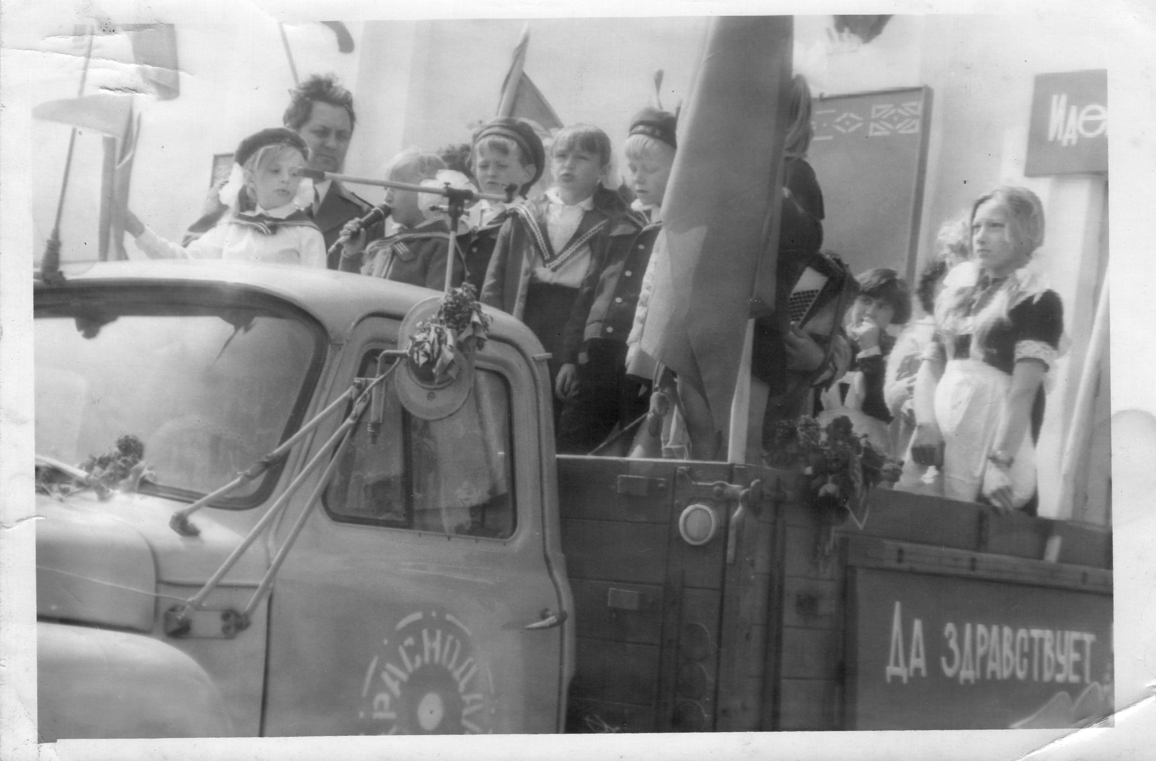
После окончания войны, после укрупнения колхозов жители сёл Иванослюсаревского, Семёновка, Курниково обратились к тогдашнему председателю колхоза с просьбой поставить памятник на братской могиле. И в1958 или в 1959 году был уставлен на братской могиле памятник погибшим воинам.
Торжественное открытие памятника в с. Иванослюсаревском (посередине – председатель колхоза Прищепа Е И.)
Выступление октябрят СОШ№ 11 на открытии памятника

Slide 8
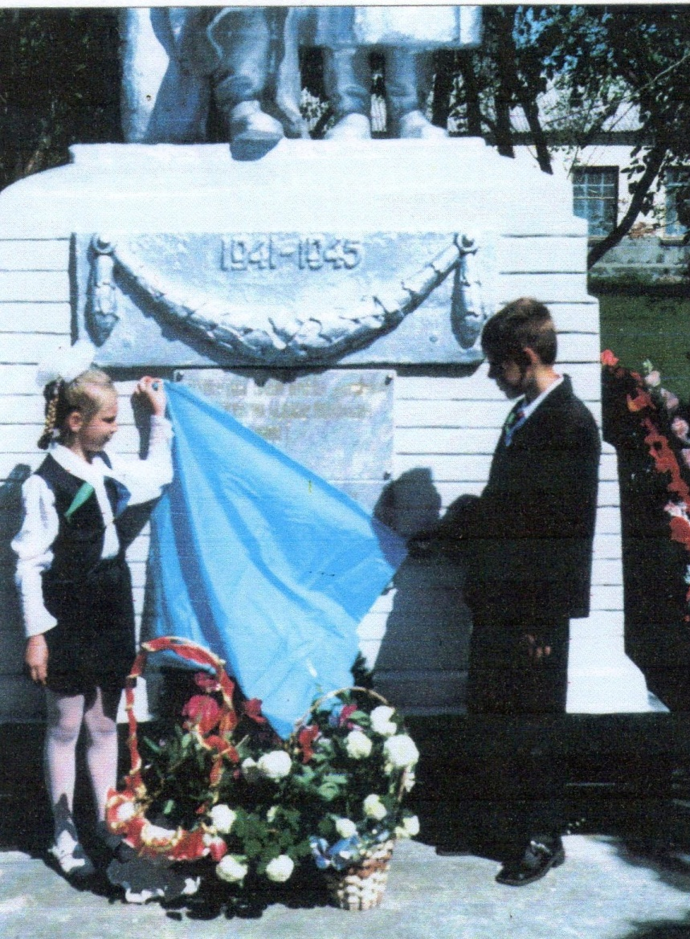
Открытие мемориальной доски
В 2002 году на памятнике работниками ОАО «Садовод» (по инициативе генерального директора
(Назаренко Евгения Викторовича) была прикреплена памятная доска с фамилиями воинов, захороненных в братской могиле.

Slide 9
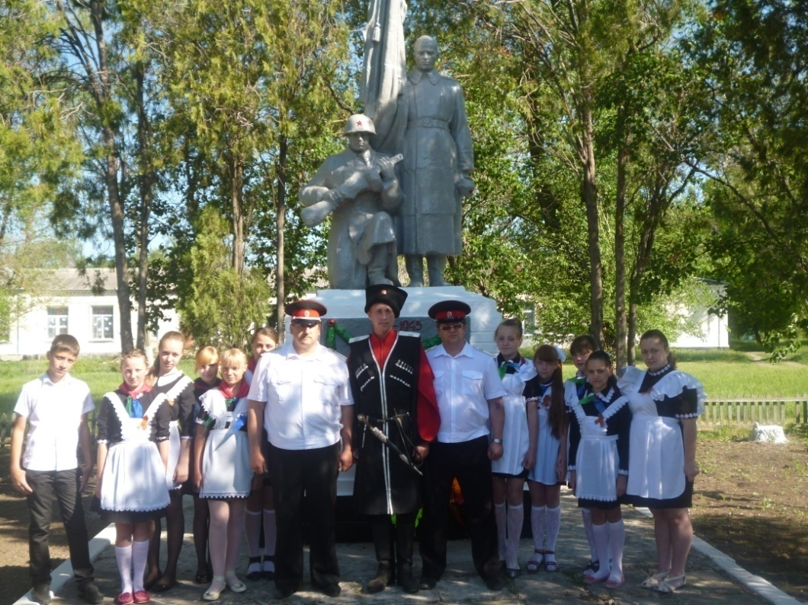
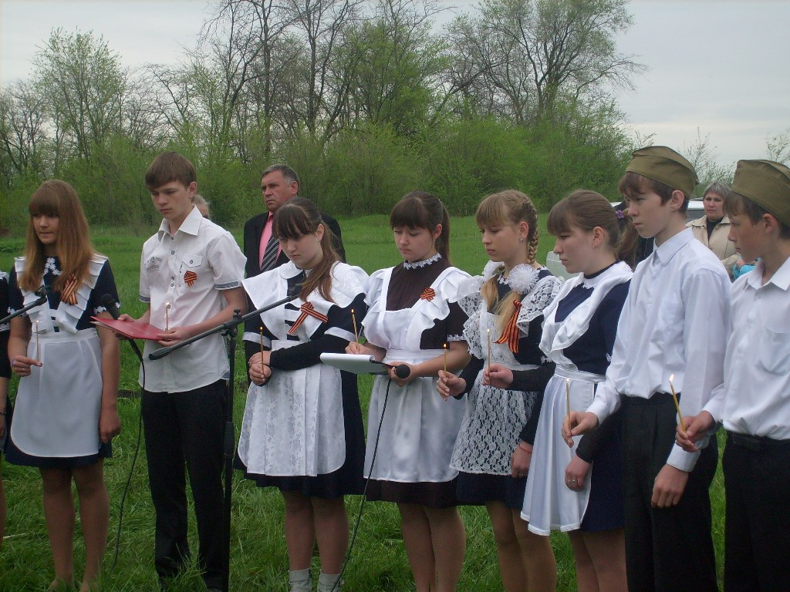
Забвению не подлежит!
В дни памяти мы приходим к памятнику ,возлагаем цветы к его подножию с чувством глубокой благодарности к защитникам Отечества. Пусть светла и нетленна будет память о тех живых и павших, которые сделали все , чтобы мы могли жить в мирное время.

Slide 10
Источники фотографий
Презентация подготовлена на основе поискового материала учителя истории СОШ № 11 - Бережного Николая Георгиевича, коренного жителя села Иванослюсаревского.
Фотографии из архивов музеев школы № 11
Фотографии из архива Бережного Н.Г.
Фотографии из архивов жителей с. Иванослюсаревского

